Slide 1
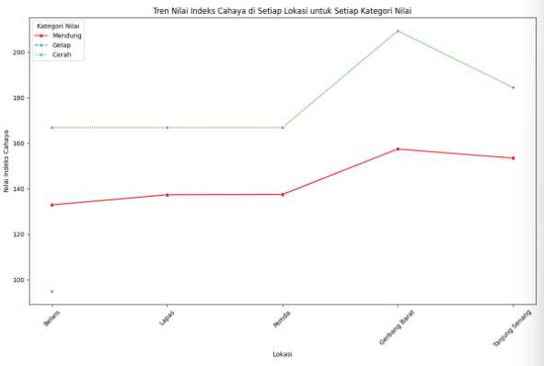





Tugas Besar Mata Kuliah Bioinformatika
PENGEMBANGAN MODEL KLASIFIKASI BIOAKTIVITAS SENYAWA TERHADAP SARS-COV-2 MELALUI INTEGRASI K-MEANS CLUSTERING DAN K-NEAREST NEIGHBORS (KNN)

Slide 2
KELOMPOK 7
ANGGOTA :
Catherine F.M Sinaga
Revaldo Dafa Fahmindo
Patricia Gaby R.Tamba
121450072
121450085
121450099
Saiful Haris Muhammad
Adisty Syawalda Arianto
Deodry Siahaan
121450115
121450136
121450151

Slide 3

PENDAHULUAN
COVID-19, yang disebabkan oleh SARS-CoV-2, menjadi tantangan global sejak ditetapkan sebagai pandemi oleh WHO pada 11 Maret 2020, dengan dampak signifikan terhadap kesehatan dan ekonomi. Dalam upaya menemukan kandidat obat, senyawa kimia yang direpresentasikan melalui kode SMILES menjadi fokus penelitian.

Slide 4


PENELITI TERDAHULU
Penelitian sebelumnya menggunakan metode seperti Modified KNN, K-Means dengan heuristic O(N log N), dan K-Means Naïve Bayes menunjukkan variasi akurasi antara 62,69% hingga 86,66%.
Penelitian ini bertujuan mengklasifikasikan senyawa bioaktif SARS-CoV-2 dengan membandingkan KNN biasa dan KNN yang terintegrasi dengan K-Means Clustering untuk menghasilkan model yang lebih akurat.

Slide 5
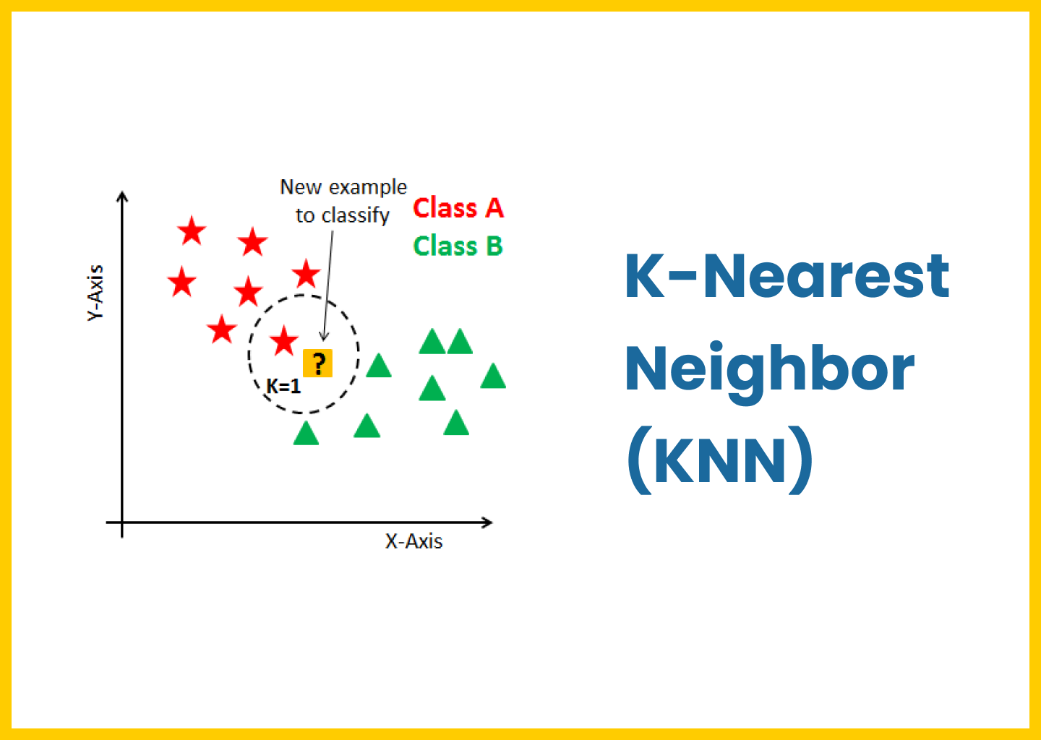
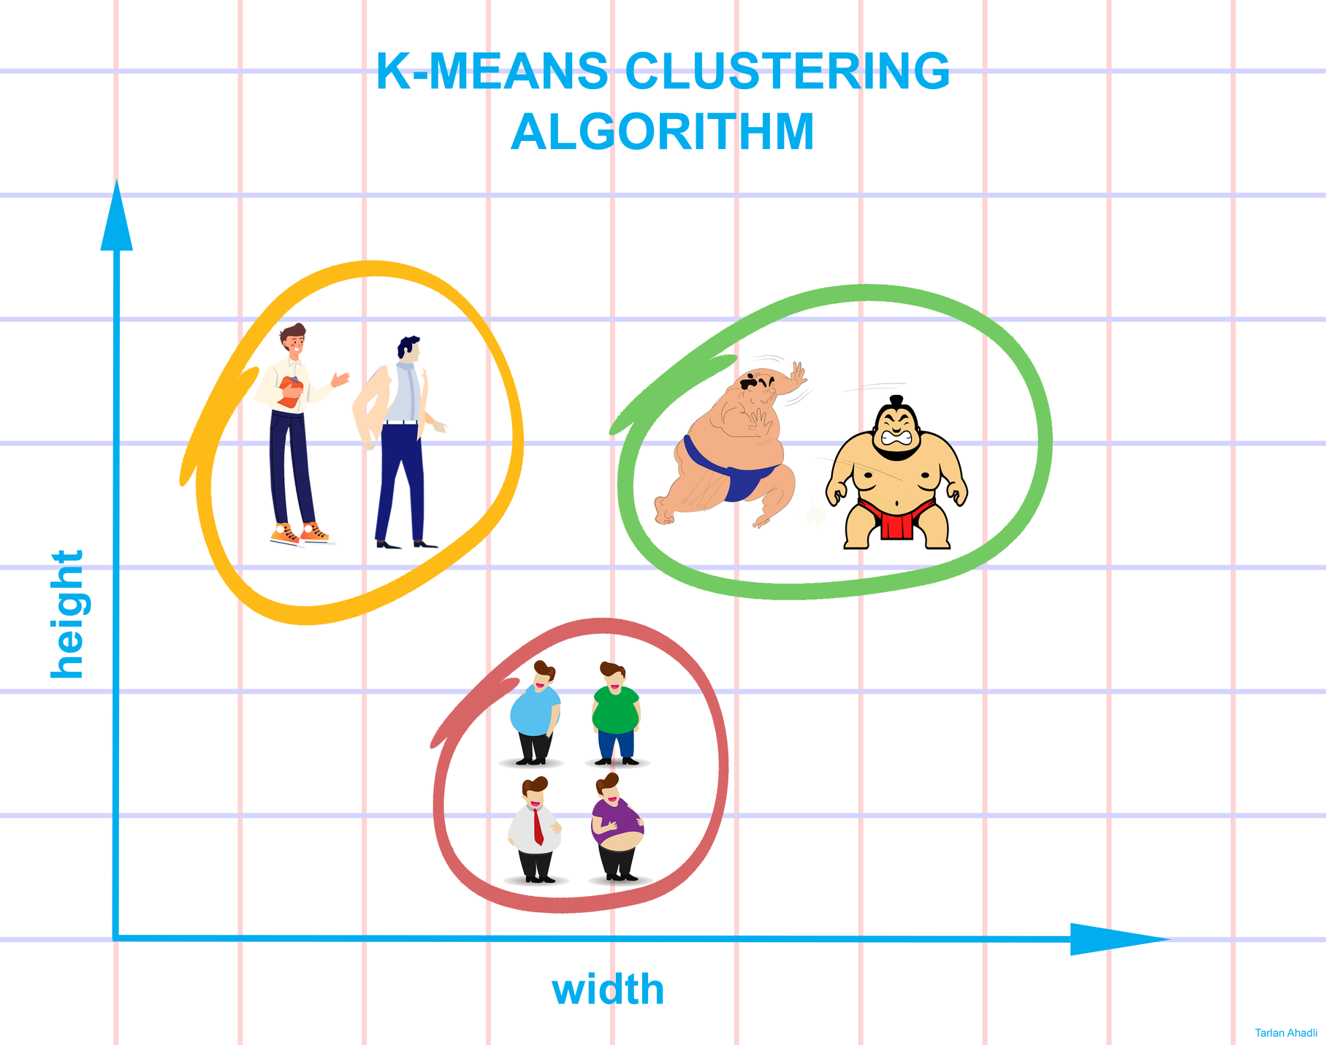
METODE
K-Nearest Neighbor (KNN)
K-Means
Penelitian ini menggunakan pendekatan kuantitatif dan pembelajaran mesin dengan metode Hybrid KNN dengan K-Means Clustering untuk mengklasifikasikan bioaktif senyawa SARS-CoV-2. Algoritma K-Means Clustering dipilih untuk mendapatkan efisiensi dan akurasi yang lebih baik

Slide 6

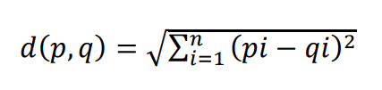
K-NEAREST NEIGHBORS (KNN)
Rumus Jarak Euclidean :
KNN adalah algoritma supervised learning untuk klasifikasi dan regresi yang menentukan kelas data baru berdasarkan mayoritas kelas dari k tetangga terdekatnya, dengan jarak dihitung menggunakan metrik seperti Euclidean. Nilai k optimal biasanya ditentukan melalui metode seperti elbow method.

Slide 7
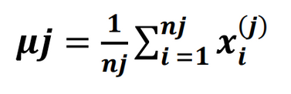
Rumus Update Centroid :
K-MEANS
K-Means adalah algoritma unsupervised learning yang membagi dataset menjadi beberapa cluster berdasarkan kesamaan fitur, dengan iterasi penugasan data ke centroid terdekat dan pembaruan posisi centroid hingga stabil untuk meminimalkan variasi dalam cluster.

Slide 8

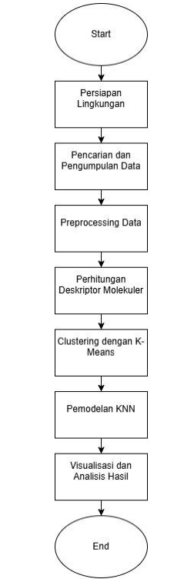
DIAGRAM ALIR

Slide 9

DATASET
Dataset diperoleh melalui API ChEMBL, mencakup atribut SMILES dengan bioaktivitas terhadap SARS-CoV-2 yang diukur melalui IC50 (Inhibitory Concentration 50%). Data yang tidak relevan atau tanpa nilai IC50 dihapus.
Target: SARS-CoV-2 Main Protease (Mpro).
Jumlah Data Awal: 40.521 entri.
Data Tersisa: 10.530 entri setelah filtrasi berdasarkan IC50

Slide 10
PROSEDUR KERJA
Penelitian dimulai dengan pengumpulan data bioaktivitas senyawa melalui API ChEMBL, diikuti preprocessing untuk membersihkan, menyaring, dan melabeli bioaktivitas. Deskriptor molekuler dihitung menggunakan RDKit dan PaDEL. Data kemudian dikelompokkan menggunakan K-Means, dan hasil clustering digunakan bersama deskriptor untuk melatih model KNN. Evaluasi dilakukan dengan akurasi, F1-Score, MCC, dan ROC AUC. Proses menggunakan Google Colab dan pustaka Python seperti scikit-learn, RDKit, dan matplotlib.

Slide 11
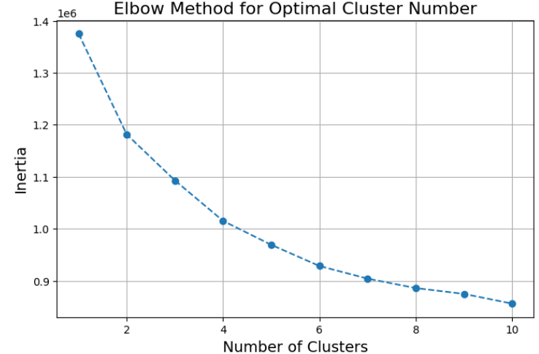
HASIL DAN PEMBAHASAN
NILAI K OPTIMAL BERDASARKAN METODE ELBOW

Slide 12
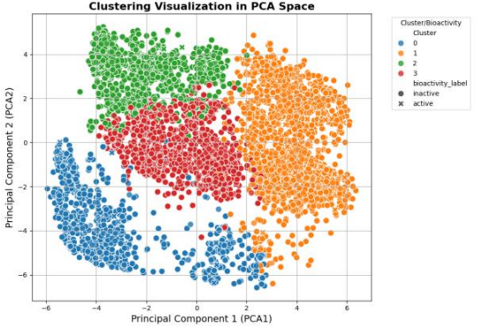
VISUALISASI CLUSTERING DENGAN PCA

Slide 13
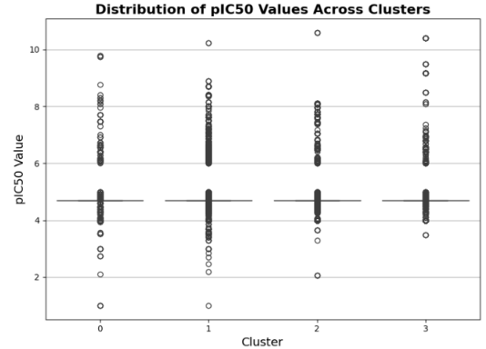
DISTRIBUSI NILAI PLC50 BERDASARKAN CLUSTER NYA

Slide 14
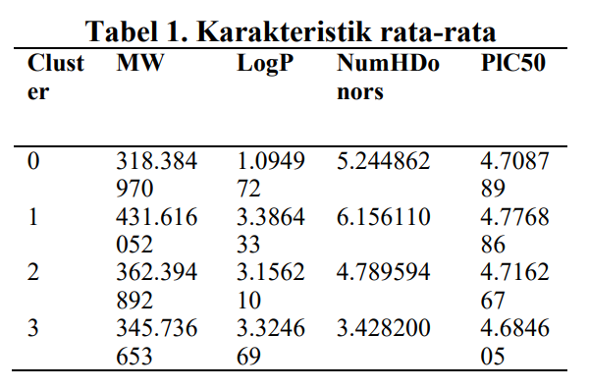

Slide 15
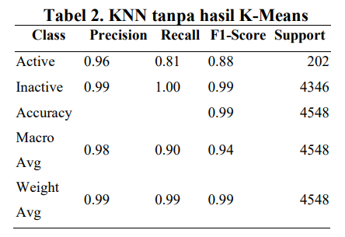
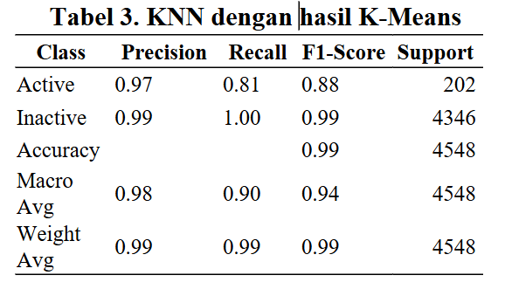
HASIL PEMODELAN DENGAN KNN

Slide 16
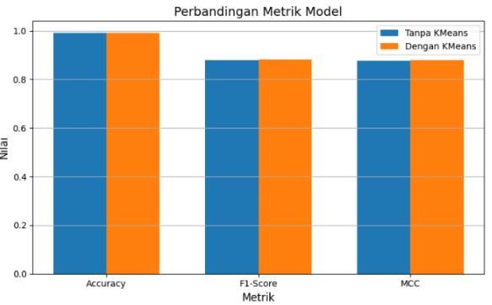
PERBANDINGAN METRIK EVALUASI

Slide 17
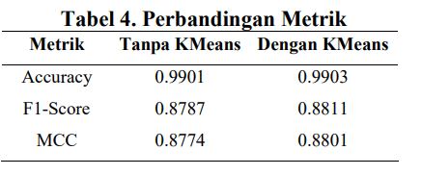
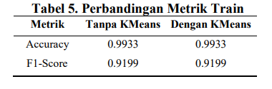

Slide 18
KESIMPULAN
Penelitian berhasil menerapkan klasifikasi bioaktif senyawa SARS-CoV-2 menggunakan KNN dan KNN terintegrasi K-Means Clustering. Hasil evaluasi menunjukkan:
Data Test: Akurasi 0.9901 (KNN) dan 0.9903 (KNN+KMeans), F1-Score 0.8787 dan 0.8811.
Data Train: Akurasi dan F1-Score sama, masing-masing 0.9933 dan 0.9199.
Selisih kecil antara evaluasi data train dan test menunjukkan model stabil, akurat, dan tidak mengalami overfitting.
Increasing Number of Cases

Slide 19

TERIMA KASIH

